Slide 1
公共对象请求代理体系结构
Common Object Request Broker Architecture
CORBA

Slide 2
是一种标准的面向对象应用程序体系，给出了一种构造分布式软件系统的模型.
由OMG（Object Management Group）在1990年定义在《对象管理体系指南》中
  CORBA发布的定义包含在《公共对象请求代理：体系结构和规范》中（1991.12）。
    是分布式计算和对象模型的结合
    使用了代理器

Slide 3
CORBA基于的技术
面向对象技术（类、对象、封装、继承、重载、多态等）；
分布式计算模型（分布、并行、透明、共享、鲁棒等）；
基于多层体系结构（客户层、中间层、资源层，CORBA位于中间层）；
采用了接口技术（使用与实现分离，清晰的设计标准、同一的包装方式）

Slide 4
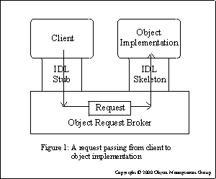

Slide 5
草图中的基本概念
属于总线结构
Client - Server(Implementation) 代表运行时总线上的两个插件（组件）
Stub
Skeleton
ORB
IDL

Slide 6
CORBA基本服务
对象生存期服务（Lifecycle Service），提供与对象创建、移动、拷贝、释放等相关服务；
对象关系服务（Relationship Service），表达对象之间相互关系；
命名服务（Naming Service）,为对象提供名字、别名、引用服务；
持久化对象服务（Persistent Object Service）,利用流，提取、恢复、保存对象的状态。

Slide 7
CORBA基本服务（续）
事件服务（Event Service）,允许对象注册、注销所关心的事件，提供传递事件消息的通道；
对象查询服务（Object Query Service）,提供一种查询语言和服务，随意查询对象的数据、属性、方法、分布等信息；
对象属性服务（Object Properties Service）为对象提供动态属性的服务；
事务服务（Transaction Service）,提供事务处理；
并行服务（Concurrency Service），处理对象并行操作中的资源冲突、资源共享、同步、死锁等问题；

Slide 8
CORBA基本服务（续）
许可服务（Licensing Service），允许用户只有在开发者认可的情况下才能使用对象，获取服务；
对象洽谈服务（Trader Service）,用来适合的服务器、对象；
安全服务（Security Service）,使对象提供的服务安全可靠；
对象时间服务（Secure tiem Service）,允许对象获取当前时间、确定事件发生的顺序、计算时间间隔、实现基于时间的各种业务等；
对象包容服务（Object Collection Service），为对象提供数组、队列、栈、集合等容器；
对象启动服务（Object Startup Service）,决定对象如何启动及启动时的状态。

Slide 9
CORBA工具集（Facilities）
CORBA程序库，目的是使基于CORBA进行软件开发不必从零开始；无同一标准，多少调用CORBA基本服务实现；
横向工具集，涉及每个程序都要考虑的一般性问题（用户界面，信息管理，系统管理，任务管理）
纵向工具集，领域相关，医疗保健、金融服务、电讯、电子商务、制造业。

Slide 10
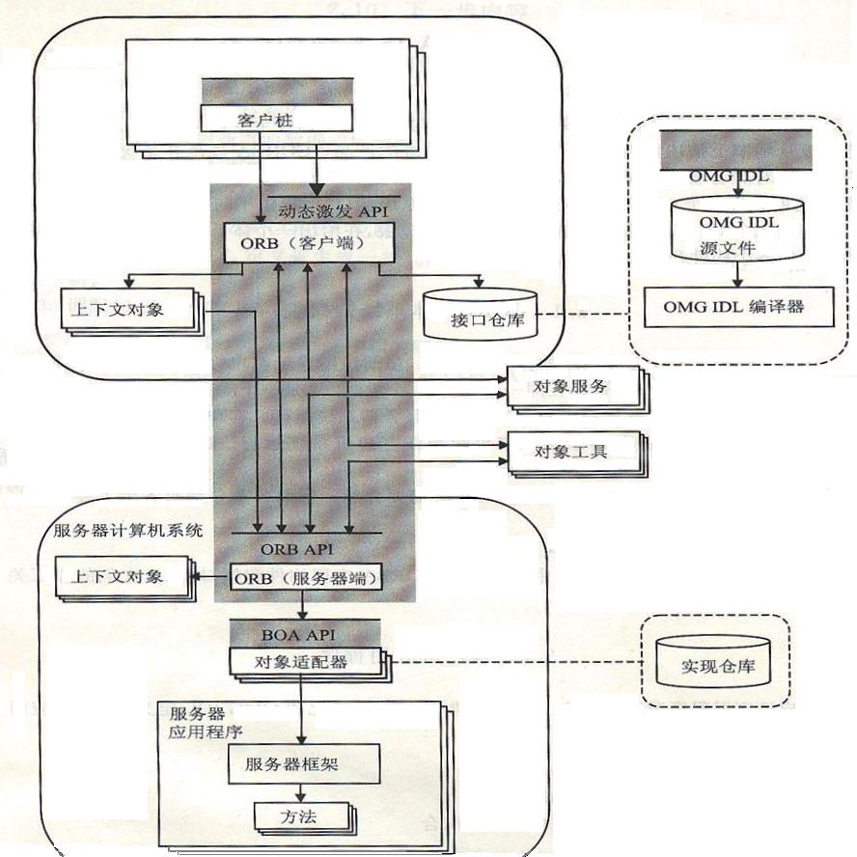
CORBA体系结构概貌

Slide 11
激发风格
桩类型激发（stub-style invocation）
动态激发（dynamic invocation）
桩类型激发和动态激发的混合
无论客户机用桩还是动态激发来发送请求，在服务器端是无差别的，不区分的。

Slide 12
桩类型激发
客户桩：提供了在客户机应用程序中使用桩类型激发时所需要的定义和其它与CORBA供应商有关的信息。
  客户桩
    程序激发请求使用的一套例程
    把一个对象类型的IDL操作定义映射到激发请求时要调用的一套与编程语言相关的例程
  Stub-style要求客户机应用程序链接进客户桩
  不同的ORB有不同的客户桩
  每种语言映射为接口类型提供客户桩编程接口
  大多vendor提供源代码格式的客户桩

Slide 13
动态激发
动态激发API允许对对象的请求在运行时建立和激发。这个接口包括如下例程：
  请求例程
    建立请求，加入参数到请求，用ORB激活合适的方法，删除请求
  延迟同步例程
    初始化一个操作，并行发送多个请求，确定请求是否完成，获取下一个请求
  表例程
    分配列表，清除列表，释放列表空间。

Slide 14
ORB
ORB是CORBA的C/S正式分离的主要机制
C/S只要支持相同的接口定义就可以独立开发
  角色：作为客户机发送请求给服务器的中间件使C/S无须包含对方信息。
  ORB负责：
    发现实现
    让实现为接收请求做好准备（通知BOA执行操作）
    进行数据通信需要的各种机制

Slide 15
ORB选择实现
服务器A
选择最合适的实现，转发请求
实现A1
客户机应用
ORB
实现A2
校验参数
查找实现仓库
发送请求给ORB
服务器B
实现A1

Slide 16
上下文对象
包含关于该客户机、环境、或在请求中没有作为参数传给操作的上下文信息。
由一个标识符和字串值组成 NVList
  (display ,[Xwindow,PC])
客户机和ORB都能RW
  客户机描述请求的最佳环境
  ORB根据cnx影响方法的行为和策略
ORB处理上下文对象的条件：
  定义操作的IDL中有上下文子句
  使用动态激发接口

Slide 17
接口仓库
接口仓库包含有应用程序的接口和网络上存在的数据对象的描述。
作用：为动态激发提供信息，获得标记。
  管理接口定义的安装和分布
  如果提供浏览器，接口仓库可以作为开发工具
CORBA定义了如何读取信息
没有规定如何构造和载入接口仓库

Slide 18
IDL文件和编译器
IDL Compiler：生成与编程语言相关的文件
  IDL文件，接口仓库
客户桩文件 stub
  把某个对象类型的IDL操作定义映射到例程
头文件 head
  桩文件和框架文件都用头文件来定义结构和常量。
服务器框架文件 skeleton
  服务器应用程序用skeleton把客户机操作映射到服务器实现的方法上。通常是源代码形式

Slide 19
由IDL生成 stub和skeleton
CORP.IDL
接口仓库
IDL 编译器
CORP_cstub.c
客户桩
CORP.H
头文件
CORP_sskel.c
服务器框架
客户机应用程序
服务器应用程序

Slide 20
服务器应用程序
包含一个或多个实现，是服务器的一部分，完成客户机对特定对象上操作的请求
开发者需要完成
  初始化服务器应用程序
  处理服务请求
  关闭服务器应用程序

Slide 21
服务器
应用程序
基本结构
ORB
对象适配器
服务器框架
初始化
关闭
Employee实现
Department实现
方法
方法

Slide 22
对象适配器
是服务器上管理对象引用和实现的主要机制。
CORBA必须提供一种对象适配器BOA。
作用：给实现提供ORB服务。
  提供在对象的接口与该对象的服务器实现之间的绑定
  生成并解释对象引用，并把对象引用映射到实现上
  激活及冻结对象和实现
  注册实现
  隐含地通过框架激活实现方法

Slide 23
基本对象适配器
可以提供一些特别的对象适配器
BOA是CORBA定义的唯一对象适配器
CORBA详细的指出了BOA必须提供的操作和能力的最小集
BOA用服务器框架把ORB和实现中的方法连接在一起

Slide 24
ORB请求
客户
实现
1.
5.
3.
桩
ORB接口
骨架
BOA接口
4.
ORB
2.

Slide 25
服务器框架
框架包含把对象上的操作映射到合适的实现和方法上的必要信息。
框架把BOA的调用映射到所请求操作的特定实现上的方法
提供BOA与完成在某个对象上各个操作的方法间的连接。
通常由OMG IDL定义生成

Slide 26
实现仓库
包含一些能使ORB能够定位及激活对象的实现的信息。
CORBA使用实现仓库来联系对象引用和实现。
仓库中的信息一般与供应商的ORB或操作环境相关。
CORBA规范没有对实现仓库作更多的解释

Slide 27
基本IDL代码
module CORP{
typedef long BadgeNum;
typedef long DeptNum;
enum DismissalCode{DISMISS_FIRED,DISMISS_QUIT}
interface Employee{
void promote ( in char new_job_class );
void dismiss ( in dismissalCode reason
in string description );
}
}；

Slide 28
定义对象属性
只有单个属性的简单数据类型
包括多组数据的复杂数据类型
Module CORP{
  …
  Struct DeptInfo{
  DeptNum id;
  string name;
  }
  Interface Department{
  attribute DeptInfo DeptID;
  };
};

Slide 29
定义只读对象
  …
  Interface Department{
  attribute DeptInfo DeptID;
  readonly attribute Employee manager_obj;
  };

Slide 30
定义继承
单继承：一个接口继承另一个接口的特性
module CORP｛
interface Employee{
attribute EmpData personal_data;
readonly attribute Department Department_obj;
void promote ( in char new_job_class );
void dismiss ( in dismissalCode reason
in string description );
};
interface Manager :Employee{
void approve_transfer ( in Employee emp_obj,
in Department current_dep,
in Department new_dep);
}
｝

Slide 31
多继承
module CORP｛
interface Employee{
…
};
interface Manager :Employee{
…
}
interface Personnel :Employee{
Employee hire ( in EmpData employee_data,
in Department department_obj,
out BadgeNum new_employee_id);
}
interface PersonnelManager : Personnel, Manager{
void arbitrate ( );
}
｝

Slide 32
跨模块继承
module ENGINEERING｛
interface EmployeeLocator{
void FindEngineer (in CORP::BadgeNum id,
in CORP::PersonnalData info);
};
interface PersonnelManager:CORP::PersonnelManager {
}
｝

Slide 33
定义异常
标准异常
  由CORBA定义
  可用于操作过程中
  不是对象的实现引发就是ORB引发
自定义异常
  由操作和接口的定义者定义
  可用于操作过程中
  仅能由对象实现引发

Slide 34
环境结构
typedef struct CORBA_Environment
{
CORBA_exception_type_major;
…
}CORBA_Environment;

Slide 35
标准异常
包含
  引发的异常名 NO_PERMISSION
  次代码（minor code）NO_ACL_DEFINED
  完成状态码
    CORBA_COMPLETED_YES
    CORBA_COMPLETED_NO
    CORBA_COMPLETED_MAYBE

Slide 36
自定义异常
module CORP{
enum DenyApprovalReasons {REASON,CODES};
exception DENY_APPROVAL
{
DenyApprovalReasons reason;
}
interface Manager:Employee{
void approve_transfer (in Employee emp_obj …)
raises (DENY_APPROVAL);
};
};

Slide 37
定义上下文
信息只在请求激发的一段时间内有效
ORB或客户机都可以读写
interface Manager:Employee{
void approve_transfer (in Employee emp_obj …)
raises (DENY_APPROVAL) context (“division”);
};

Slide 38
客户机－请求的结构
void operation-name(
  CORBA_Object target-object,
  CORBA_Environment *environment,
  [CORBA_Context context-object,\
  [data type argument, … \ );

Slide 39
方向属性
in
  客户机声明参数数据类型和值，服务器可以检查但不可以改变，参数按值传递
out
  客户机声明参数数据类型但不指明值，服务器在运行时提供值，参数按引用传递。
inout
  客户机声明参数数据类型和值，服务器在运行时可改变值，参数按引用传递。

Slide 40
客户机－通信样式
同步通信
  CORBA_Request_invoke
延迟同步通信
  Client
    CORBA_Request_send
    CORBA_send_multiple_requests
  Server
    CORBA_Request_get_response
    CORBA_get_next_response
单向通信
  例程增加 INV_NORESPONSE标志

Slide 41
动态激发和桩类型激发
Client
服务器应用程序
ORB
对
象
适
配
器
指向S的引用
服
务
器
框
架
Employee实现
客
户
桩
桩类型
Promote操作
Emp_promote方法
动态
Dismiss操作
Emp_dismiss方法
产生
接口仓库
接口定义
Interface Employee
{
void promote(…);
void dismiss(…);
};
联接
载入

Slide 42
桩类型激发特征
支持同步和单向通信形式，不支持异步
使用例程调用
只能用于客户桩编译时就已经完全可知的接口
比动态激发快

Slide 43
使用桩类型激发
0.用IDL定义接口
1.将接口定义生成一个或多个客户桩
  <idl_compile CORP.idl –c Personnel_client
  <idltojava -fclient -fserver StockMarket.idl
2.把客户桩连接到客户机应用程序
3.得到请求所需对象的引用
4.从客户机程序中调用声明的客户桩
  newemp=CORP_Personnel_hire(…);

Slide 44
使用桩类型激发
5.如有结果，处理并使用它们
6.释放不再需要的对象占用的存储区

Slide 45
动态激发特征
支持同步、延迟同步和单向通信样式
有一致的、广泛的面向对象请求模型
允许在运行时由应用程序和框架发现新的对象和操作）
可能比桩类型激发要慢

Slide 46
使用动态激发
1.把接口定义装入接口仓库得到请求所需的对象引用
  Idl_load CORP.idl
2.得到请求所需对象的对象引用
3.创建请求对象
4.使用同步、延迟同步或单向通信激发请求
  CORBA_Request_invoke 同步
  CORBA_Request_send 延迟同步
  CORBA_send_multiple_requests 复合激发
5.如果有结果，处理和使用
6.删除请求以保证存储可用，或重用
  请求包括：对象引用、操作、参数

Slide 47
建立动态激发请求（1）
ORB自动建立请求
  不易出错，效率差
1.建立一个操作参数表
  status= CORBA_ORB_create_operation_list(
  ORB_ obj, &Ev, hire_opdef_obj, &hire_op_NvList)
  包括名字，数据类型，长度，相关标志，参数的顺序
2.为in属性的参数赋值，为out参数建立缓冲区，为inout参数建立有初始值的缓冲区
3.创建声明对象引用、操作名和命名值表的请求对象
  status= CORBA_Object_create_request( personnel_obj, &Ev,
  “hire”, hire_op_NVList, emp_obj, &req_obj, 0);

Slide 48
建立动态激发请求（2）
一次一个地向请求对象增加参数
  建立请求时不知道所有参数的值
  参数个数和类型已知
1.用CORBA_Object_create_request操作创建请求对象，并声明参数命名值表为NULL。
2.为参数赋值
3.使用CORBA_Request_add_arg一次一个地把参数加入请求对象

Slide 49
建立动态激发请求（3）
手控建立请求
  容易出错，某些特殊原因使用
1.用NULL为参数使用CORBA_ORB_create_list操作来创建一个命名值表
2.用名字，数据类型和值为参数构造命名值表
3.创建请求对象，把命名值表当做操作参数表传递给请求对象

Slide 50
激发例
status
=CORBA_Request_invoke
( req_obj,
&Ev,
0
);

Slide 51
建立CORBA客户机的一般过程
1.基于功能和界面等来设计和编写代码中的非CORBA部分
2.选择通信样式（同步、延迟同步或单向）和激发类型（桩类型、动态或两者都选）
3.定义IDL接口
  如果仅支持桩类型激发，生成客户桩并连入客户机
  如何仅支持动态激发，将IDL代码装入接口仓库
  如果两者都支持，做以上两项任务
4.编写激发请求代码并获取激发所需信息，引用，参数
5.编写成功请求的程序代码
6.编写处理错误或异常处理程序
7.如果客户机也是服务器，进行服务器编程处理

Slide 52
获取对象引用
获取第一次激发所需的对象引用
  文件
  注册表
  名字服务器
  Pers_obj=CORBA_ORB_string_to_object( CORBA_Vendor_ORB_OBJECT, &Ev,
  string_obj);

Slide 53
错误和异常
CORBA规定两种机制发送错误
  操作相关CORBA_status
  引发异常并存放在请求的环境参数中
    标准异常
      可以被ORB或实现引发
    自定义异常
      只能被实现引发。 exception语句定义，使用raise子句使它成为接口的一部分。

Slide 54
自定义异常
module CORP{
exception HIRING_FREEZE{
unsigned long reason;
};
exception NO_SUCH_DEPT{
unsigned long reason;
};
interface Personnel: Employee{
Employee hire( in Empdata employee-data,
in Department department_obj,
out BadgeNum new_employee_id)
raise (HIRING_FREEZE, NO_SUCH_DEPT);
}
}

Slide 55
异常参数
typedef struct CORBA_Environment
{
CORBA_exception_type _major;
…
} CORBA_Environment;

Slide 56
异常成员
_major
  CORBA_NO_EXCEPTION
  CORBA_SYSTEM_EXCEPTION
  CORBA_USER_EXCEPTION
minor
  没有标准化
Complete
  CORBA_COMPLETED_YES
  CORBA_COMPLETED_NO
  CORBA_COMPLETED_MAY

Slide 57
定义上下文对象
interface Personnel: Employee{
Employee hire(
in Empdata employee-data,
in Department department_obj,
out BadgeNum new_employee_id)
context(display_type,default_printer)
}

Slide 58
激发有上下文子句的过程
1.客户机用CORBA_ORB_get_default_context获得缺省上下文对象的引用
2.用下面任意一种方法管理上下文对象内容
  CORBA_Context_get_value
  CORBA_Context_set_one_value
  CORBA_Context_set_values
  CORBA_Context_delete_values
  CORBA_Context_create_child
3.激发把上下文对象引用作为请求参数的请求
4.请求完成后，可以执行其它任务
完成任务，用CORBA_Context_delete删除上下文对象

Slide 59
BOA
CORBA_BOA_change_implementation
CORBA_BOA_create
CORBA_BOA_deactive_impl
CORBA_BOA_deactive_obj
CORBA_BOA_dispose
CORBA_BOA_get_id
CORBA_BOA_get_principal
CORBA_BOA_impl_is_ready
CORBA_BOA_obj_is_ready
CORBA_BOA_set_exception

Slide 60
CORBA对象生命周期
3.对象
工作
1.创建
对象
2.激活
对象
4.冻结
对象
4.销毁
对象

Slide 61
构造 CORBA服务器一般过程
1.决定实现所支持的激活策略
2.生成服务器框架
3.把框架和服务器应用程序及对象适配器连接起来
4.编写服务器初始化代码
5.编写代码通知BOA实现已经被激活
6.编写代码创建消息分发循环
7.编写方法支持框架中的实现，上下文，异常
8.编写代码冻结实现
9.编写关闭服务器代码
10.如果同时也是客户机，参照客户机过程

Slide 62
服务器逻辑结构
服务器初始化
实现激活
主消息分发循环
实现AAA
方法AAA_1
方法AAA_2
实现BBB
实现冻结
服务器关闭

Slide 63
共享服务器激活策略
适用于一个实现同时处理几个相关对象
工作方式
  BOA启动该实现驻留的服务器
  服务器和实现各自进行初始化
  BOA根据请求激活实现。当实现激活后，它用CORBA_BOA_impl_is_ready通知BOA它已经准备好接收客户机请求。
  实现进行工作，并隐含地有多个对象同时处于活动状态
  工作结束后，该实现用操作CORBA_BOA_deactive_impl通知BOA它不再接收请求

Slide 64
持久服务器激活策略
共享服务器的一种特例
工作方式与共享策略相同
区别在于服务器如何启动
  BOA启动支持实现的服务器
  其它方式，甚至CORBA系统外启动
使用环境
  如果只能运行服务器的一个版本
  服务器需要特殊的配置
  使用该服务器的应用程序要求实现始终可用

Slide 65
非共享服务器激活策略
实现一次只能处理一个单独的对象，而且只能专用于处理该特定对象。实现－对象
工作方式
  BOA启动该实现驻留的服务器
  服务器和实现各自进行初始化
  BOA根据请求激活实现。当实现激活后，它用CORBA_BOA_object_is_ready通知BOA它已经准备好接收客户机请求。
  实现按如下方式进行工作：潜在有多个客户机同时使用一个活动对象。如果客户机的请求所用的对象没有激活，BOA将为该对象和实现启动新的服务器。
  工作结束后，该实现用操作CORBA_BOA_deactive_object通知BOA它不再接收请求
实现只处理当特定对象时适用，如封装的遗留程序，稀有资源

Slide 66
每个方法一个服务器
每次激发一个方法时，将创建一个新的服务器实例，方法完成后，该服务器实例终结。
工作方式
  BOA启动该实现驻留的服务器
  服务器和实现各自进行初始化
  实现完成其工作。实现每次激发一个方法时，即创建一个新的服务器；方法完成时，服务器终结。实现激活或冻结时，不需要通知BOA。

Slide 67
生成和链接服务器框架
服务器框架使ORB和对象适配器能够把客户机的请求翻译为服务器中实现内的特定方法。
生成服务器框架前要选择激活策略，vendor会把这些信息放在框架中。
服务器框架生成方式
  IDL编译器生成
  装载了接口定义的实现仓库中生成
链接
  源代码形式经编译后和服务器对象代码链接
  关联服务器框架和适当的对象适配器

Slide 68
启动和初始化CORBA服务器
编写代码以执行非CORBA的一个服务器初始化任务
编写代码以执行与CORBA相关的一般服务器初始化任务
编写告诉对象适配器如何启动服务器的代码
编写代码告诉BOA激活的服务器实例已经存在并可被使用。

Slide 69
终止CORBA服务器
编写代码告诉BOA：服务器的活动实例不再存在，不能被使用
告诉对象适配器如何终止服务器
编写代码以执行一般的与CORBA相关的服务器关闭任务
编写代码以执行一般的非CORBA的服务器关闭任务

Slide 70
激活和冻结实现
实现激活策略 | 通知BOA的操作
 | 实现激活 | 实现冻结
共享服务器 | CORBA_BOA_impl_is_ready | CORBA_BOA_deactive_impl
持久服务器 | CORBA_BOA_impl_is_ready | CORBA_BOA_deactive_impl
非共享服务器 | CORBA_BOA_obj_is_ready | CORBA_BOA_deactive_obj
每个方法一个服务器 | None | None

Slide 71
分发请求
大多数的vendor假定CORBA服务器是事件驱动
消息循环就是让服务器一直等待，直到他接到某种事件。
开发方式
  开发商提供相应的支持机制
  开发商提供专用的CORBA事件消息分发循环和一组例程。
  完全让用户自己决定如何建立循环

Slide 72
方法编程
CORBA没有限制方法的形式

Slide 73
创建和清除对象引用
可以使用CORBA_BOA_create来创建对象引用。 CORBA_BOA_dispose清除。
CORBA_BOA_create（ CORBA_VENDOR_BOA_OBJ,
  Ev,
  &ref_data,
  NewEmployeeintfcObj,
  NewEmployeeImplObj
  );

Slide 74
通知异常
CORBA_BOA_set_exception
  ( BOA,
  ev,
  major, (CORBA_SYSTEM_EXCEPTION)
  exceptionname,
  params,
  )

Slide 75
创建初始对象引用
CORBA没有规定如何创建
一般CORBA服务器安装时，通过工具或特殊的只安装模式来创建
安装时创建了对象引用，将以某种持久的方式来存储
  文件中的格式化串
  名字服务
  注册表

Slide 76
接口与实现的映射
Employee接口
一般实现
promote
dismiss
transfer
Emp_promote
Emp_dismiss
Emp_transfer
Emp_Remote_promote
Emp_Remote_dismiss
Emp_Remote_transfer
一个接口对应一个实现
简单明了
不灵活，分离度差
必须一一匹配
C增加操作，S也要增加方法
一个接口对应多个实现的一个
接口操作和实现方法仍是一对一关系
但可有多个实现
部署灵活
基于上下文策略
远程主机上的实现

Slide 77
一对多映射（implementation spreading）
Employee接口
employ的实现
promote
dismiss
transfer
Emp_promote
Emp_dismiss
Emp_transfer
Manager接口
promote
dismiss
transfer
approve_transfer
App_tran的实现
App_tran_approve
允许操作到方法的映射，而不是接口到实现的映射
允许重用已有的方法，更容易维护

Slide 78
关联时机
早期联编
  一个接口映射到一个实现时使用
  CORBA_BOA_create的ImplementationDef指明特定实现
晚期联编
  一个接口对多个实现（中的一个）
  CORBA_BOA_create的ImplementationDef不指明特定实现，变量

